Slide 1
2022级研究生课程
半导体物理和器件 Semiconductor physics and devices
黄丽珍
Office: 910-601A
Email: lzhuang@suda.edu.cn
QQ: 184231567
Notes:
今天

Slide 2
第三讲
量子力学与能带理论
黄丽珍
Email：lzhuang@suda.edu.cn
Notes:
今天

Slide 3
主要内容
量子力学初步
自由电子气
能带论
半导体能带

Slide 4
量子力学初步
布里渊区
能量量子化
波粒二象性
不确定原理
薛定谔方程
量子力学的波理论是半导体物理学理论的基础，我们利用量子力学规则对电子的状态和特性进行系统的描述

Slide 5
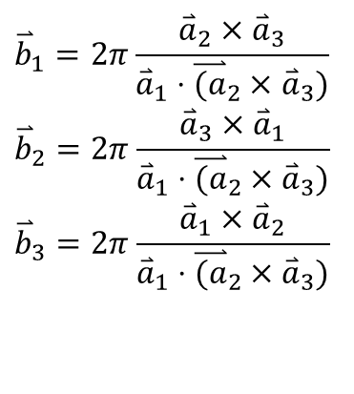
倒易空间点阵
单位： 长度^{—1}
倒易矢量和正空间矢量具有正交关系
倒易矢量 b₁， b₂， b₃组成倒易点阵
b_{i}⋅a_{j} = 2πδ_{ij}
$${\overset{⃑}{b}}_{1}=2π\frac{{\overset{⃑}{a}}_{2}×{\overset{⃑}{a}}_{3}}{{\overset{⃑}{a}}_{1}⋅{\overset{⃑}{(a}}_{2}×{\overset{⃑}{a}}_{3})} \\ {\overset{⃑}{b}}_{2}=2π\frac{{\overset{⃑}{a}}_{3}×{\overset{⃑}{a}}_{1}}{{\overset{⃑}{a}}_{1}⋅{\overset{⃑}{(a}}_{2}×{\overset{⃑}{a}}_{3})} \\ {\overset{⃑}{b}}_{3}=2π\frac{{\overset{⃑}{a}}_{1}×{\overset{⃑}{a}}_{2}}{{\overset{⃑}{a}}_{1}⋅{\overset{⃑}{(a}}_{2}×{\overset{⃑}{a}}_{3})}$$
b₁ ⊥a₂ & a₃
b₂ ⊥a₁& a₃
b₃⊥a₁ & a₂
倒易晶格体积和正空间晶格体积关系
正空间体积

Slide 6
晶体衍射和倒易点阵
倒易点阵矢量 G = hb₁+kb₂+lb₃
d
晶面
d (hkl)= | 2π / G_{hkl} |
dsinθ
Bragg 定理
2dsinθ=nλ
倒易点阵的一个点代表正格子的一族晶面
倒易点阵从原点指向任意点的矢量对应正格子的相应晶面的法线方向，模量是晶面间距的倒数
晶面间距

Slide 7
布里渊区
布里渊区定义为倒易空间点阵中的Wigner-Seitz 晶胞
一维
二维
布里渊区特点：
一个布里渊区包含一个格点
每个布里渊区具有相同的体积（面积）
布里渊区的体积应该等于倒易晶格初基原胞的体积
第一布里渊区：在倒易点阵的中央晶胞为第一布里渊区
作由倒易点阵原点

Slide 8
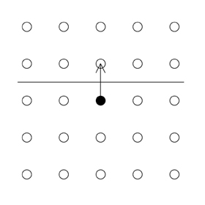
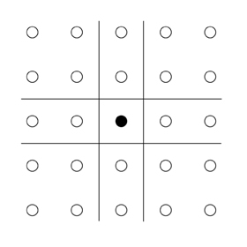
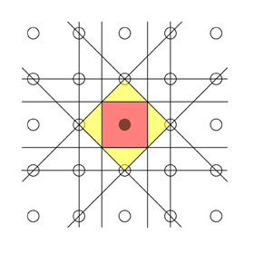
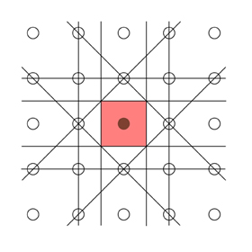
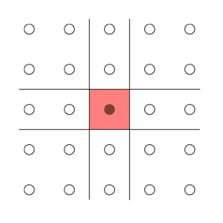
布里渊区

Slide 9
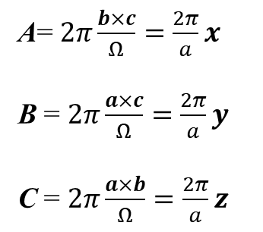
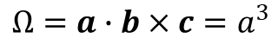
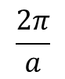
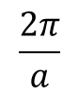
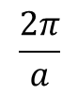
范例
简单立方晶格的倒易点阵
z
c
$$Ω=a∙b×c=a^{3}$$
y
a = ax
b = ay
c = az
实空间
b
x
a
z
A= $2π{\frac{b×c}{Ω}=\frac{2π}{a}x}^{}$
B = $2π{\frac{a×c}{Ω}=\frac{2π}{a}y}^{}$
C = $2π{\frac{a×b}{Ω}=\frac{2π}{a}z}^{}$
$$\frac{2π}{a}$$
倒空间
y
C
$$\frac{2π}{a}$$
B
x
A
$$\frac{2π}{a}$$
第一布里渊区：边长2π/a, 简单立方

Slide 10
布里渊区
体心立方点阵的倒易点阵是面心立方点阵
原胞
体心立方晶格的第一布里渊区
正菱形十二面体

Slide 11
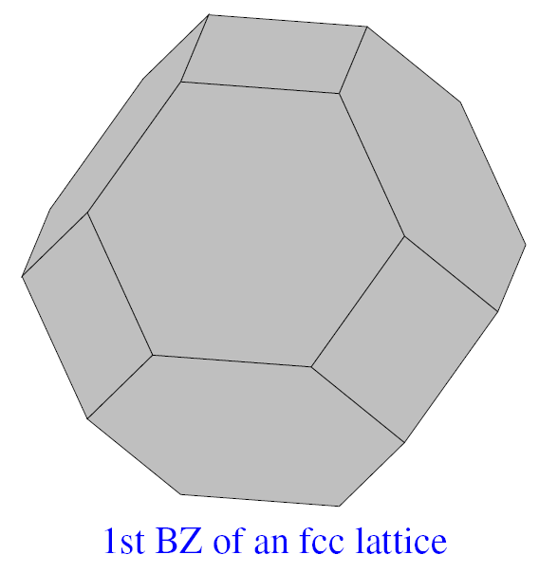
布里渊区
面心立方点阵的倒易点阵是体心立方点阵
z
c
a₃
a₂
y
b
a₁
x
a
面心立方晶格的第一布里渊区
截角八面体

Slide 12
量子力学初步
布里渊区
能量量子化
波粒二象性
不确定原理
薛定谔方程
量子力学的波理论是半导体物理学理论的基础，我们利用量子力学规则对电子的状态和特性进行系统的描述

Slide 13
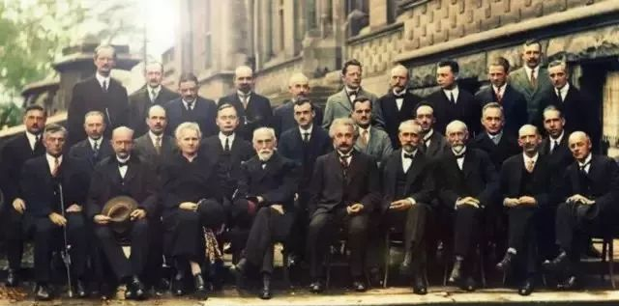
量子力学初步
从经典物理到量子物理
1927年索尔维会议
泡利
海森堡
狄拉克
薛定谔
布里渊
玻恩
玻尔
德布罗意
洛伦兹
普朗克
居里夫人
光的 波动说和粒子说之争
薛定谔的猫
开尔文的 两朵乌云
双缝干涉实验
哥本哈根学派

Slide 14
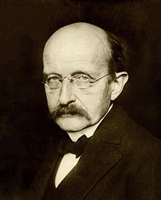
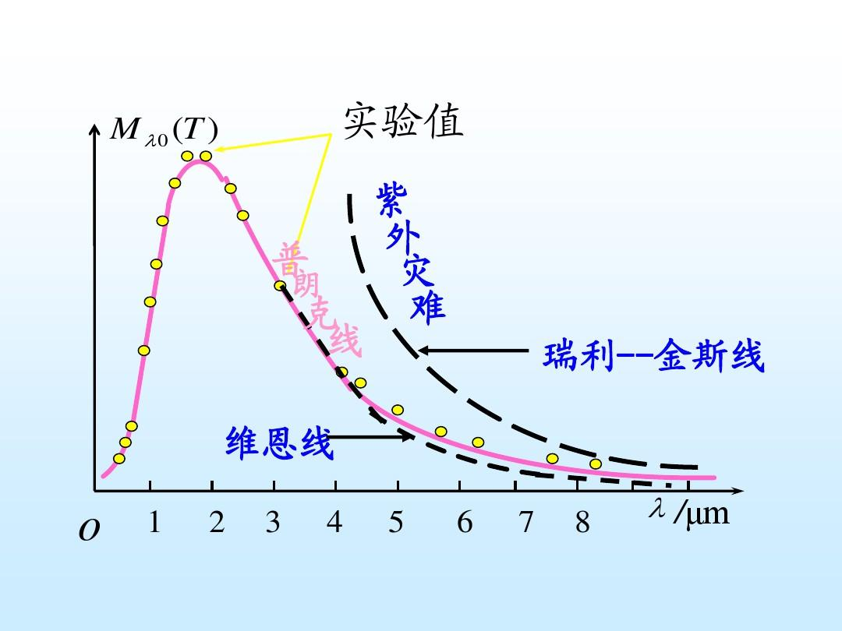
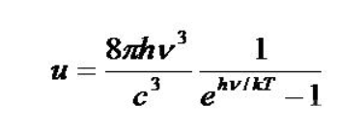
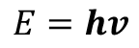
能量量子化
黑体辐射 （普朗克）
任何物体都具有不断辐射、吸收、发射电磁波的本领。辐射出去的电磁波在各个波段是不同的，也就是具有一定的谱分布。这种谱分布与物体本身的特性及其温度有关，因而被称之为热辐射。为了研究不依赖于物质具体物性的热辐射规律，物理学家们定义了一种理想物体——黑体（black body），以此作为热辐射研究的标准物体
从加热物理表面发出的热辐射是不连续的，是量子的!
光子能量
$$E=hv$$
Max Planck, (1858 –1947) a German theoretical physicist who originated quantum theory, which won him the Nobel Prize in Physics in 1918
能量密度
波长

Slide 15
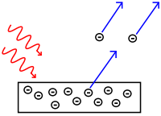
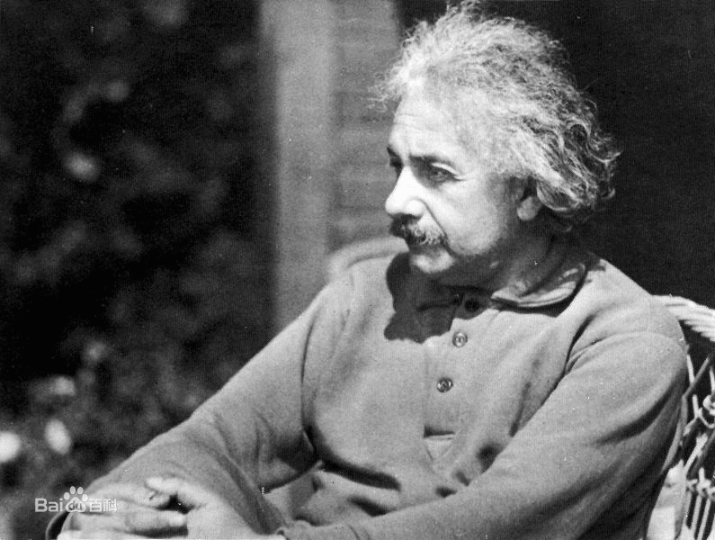
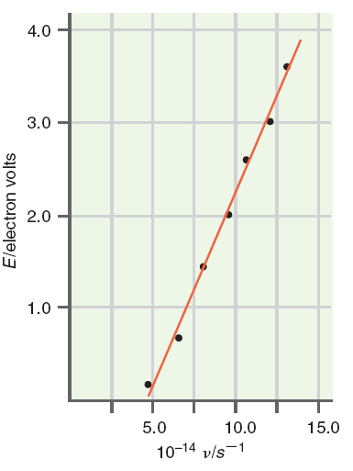

能量量子化
光电效应 （爱因斯坦）
光波长小于某一临界值时方能发射电子，即极限波长，对应的光的频率叫做极限频率。临界值取决于金属材料，而发射电子的能量取决于光的波长而与光强度无关
在恒定光强下，光电子的最大动能随着光频率呈线性变化
$$E_{动}=hv−W$$
光不是连续波，光子的能量是一份一份的

Slide 16
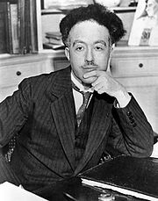
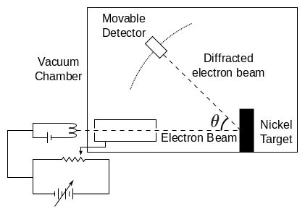
波粒二象性
波动性 VS 粒子性
既然波具有粒子性，那么粒子也具有波的特性
德布罗意波 频率ν= E / h ， λ= h / p ，角频率ω=2πν
Louis Victor·Duc de Broglie
证实波动性实验：
电子衍射 （ Davisson-Germer）
电子在晶体中散射出现衍射图案
衍射峰位置随着电子波长/频率而变化
（1937年诺贝尔物理奖）
电磁波的行为表现为粒子性，而有时粒子却表现为波动性。量子力学的波粒二象性最初只应用于电子等较小粒子，现在也应用到了质子和中子。

Slide 17
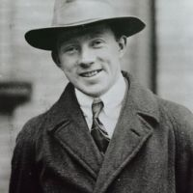
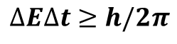
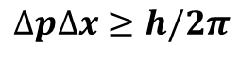
不确定性原理
不确定性原理（Uncertainty principle）是由海森堡于1927年提出，这个理论是说，你不可能同时知道一个粒子的位置和它的速度，粒子位置的不确定性，必然大于或等于普朗克常数（Planck constant）除于2π （4π ）
动量与位置
能量与时间
$$∆p∆x≥h/2π$$
$$∆E∆t≥h/2π$$
海森堡 1901-1976
对于同一粒子不可能同时确定其能量和具有此能量的时间点
不确定性原理是所有类波系统的内秉性质
对量子世界的实验，每一次的测量实际是和测试系统的相互作用，会产生微扰
如果要想测定一个量子的精确位置的话，那么就需要用波长尽量短的波，这样的话，对这个量子的扰动也会越大，对它的速度测量也会越不精确；如果想要精确测量一个量子的速度，那就要用波长较长的波，那就不能精确测定它的位置

Slide 18
薛定谔方程
1926年，薛定谔提出了波动力学的理论，结合了普朗克的量子化原理和德布罗意的波粒二象性
经典物理：牛顿方程
量子物理：薛定谔方程
薛定谔方程是量子力学的基本方程。是1926年奥地利理论物理学家薛定谔提出的。它描述微观粒子的状态随时间变化的规律。微观系统的状态由波函数来描写，薛定谔方程即是波函数的微分方程。若给定了初始条件和边界的条件，就可由此方程解出波函数
利用波理论来描述电子的运动
E = T + V

Slide 19
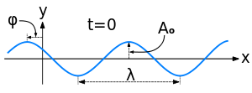
薛定谔方程
粒子具有波动性，用波来描述粒子
经典波
- 波长
- 频率
- 波速
波函数：
振幅为零的节点：
波数
角频率

Slide 20
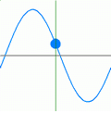
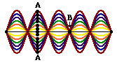
薛定谔方程
Traveling waves!
0
x
0
x
波往正向传播
波往负向传播
粒子碰撞或者相互作用
波的干涉
New amplitude
驻波：频率相同、传输方向相反的两种电波，沿传输线形成的一种分布状态– 与时间无关
Phase defines shift from initial position at zero time:

Slide 21
经典波方程到薛定谔方程
Waves can be represented as complex functions:
Euler’s formula:
And use only real part of function
经典波动方程
Try solution as traveling wave （行波）:
Wave velocity in a non-dispersive medium

Slide 22
薛定谔方程
不含时薛定谔方程
含时薛定谔方程
E – energy levels are eigennumbers of Total energy operator
- Wave functions are eigenfunctions of Total energy operator
本征能量
Operator for total energy – H
called Hamiltonian
本征波函数

Slide 23
薛定谔方程
波函数的物理意义：
是波的函数，用来描述晶体中的电子状态，因此要弄清楚电子与波函数之间的关系。
1926年，波恩假设函数
是某一时刻在x与x+dx之间发现粒子的概率，即为概率密度函数。
这是与时间无关的概率密度函数。
经典力学与量子力学的一个最主要区别就是：经典力学中粒子的位置或者坐标是可以精确确定的，而在量子力学中只能确定粒子在某个坐标位置的概率。

Slide 24
薛定谔方程
对于单个粒子，满足
在某处能够发现粒子的概率是确定的。
如果粒子能量E和势函数V在任何位置都是有限值，则必须满足下列条件
条件1
必须有限、单值和连续
条件2
必须有限、单值和连续

Slide 25
主要内容
量子力学初步
自由电子气
能带论
半导体能带

Slide 26
自由空间的电子 （薛定谔方程的应用）
自由空间中，粒子不受任何外力作用，则势函数V(x)为常量，并且E>V(x)。
假设V(x)=0， 可以得到：
该方程的结果：
波数
与时间有关函数是
那么整个波动方程可以表示为
自由空间中粒子的运动表现为行波

Slide 27
自由空间的电子
假设某一时刻，有一个沿着+x方向运动的粒子，可以描述为+x方向的行波，那么系数B=0.
粒子准动量
根据德布罗意的波粒二相性原理，波长还可以写成
可以得到，
因此，自由粒子的能量、动量和波长都有明确的定义。

Slide 28
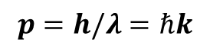
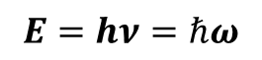
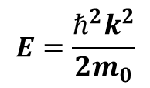
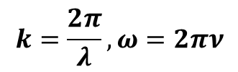
自由电子气模型
Drude
Sommerfield
自由电子气+波尔兹曼统计分布
自由电子（量子力学处理）+费米-狄拉克统计分布
自由电子
p=m₀v,
E
自由电子的波的表示
$$E=hν=ℏω$$
$$k=\frac{2π}{λ}, ω=2πν$$
$$p=h/λ=ℏk$$
k
0
$$E=\frac{ℏ^{2}k^{2}}{2m_{0}}$$
对于波矢为k的运动状态，自由电子的能量E, 动量p，速度v均有确定的数值

Slide 29
金属自由电子气模型
金属自由电子气
自由电子模型认为：组成晶体的原子中束缚得最弱的电子在金属体内自由运动。原子的价电子成为传导电子。在自由电子近似中略去传导电子和离子实之间的力；在进行所有计算时，仿佛传导电子在样品中可以各处自由运动。总能量全部是动能，势能被略去。
自由电子费米气体是指自由的、无相互作用的、遵从泡利不相容原理的电子气
周期分布的离子实
自由运动的电子，经典分布 不考虑电子与离子实的相互作用，不考虑电子间相互作用
存在驰豫时间：考虑电子的碰撞（与离子实）
自由电子（量子力学）
恒定势场V(r) 可看成0
Femi-Dirac分布
可推出欧姆定律 定性上可以解释金属导电性

Slide 30
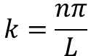
一维自由电子气模型
质量为m的电子被无限高势垒限制在长度为L的直线上
波函数
n=3
边界条件：ψ_{n}=(0); ψ_{n}(L)=0
能量
n=2
n=1
波函数
0
X
L
无限深势阱
波长
能级能量
$$k=\frac{nπ}{L}$$

Slide 31
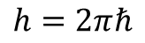
一维自由电子气模型
泡利不相容原理：在费米子组成的系统中，不能有两个或两个以上的粒子处于完全相同的状态，不可能有两个电子具有相同的量子数
在线形固体中，传导电子轨道的量子数是n和ms，n是任何正整数，ms是自旋取向值（1/2，-1/2）
n
E
3
以量子数n标记的一对轨道可以容纳两个电子，一个自旋向上，一个自旋向下，但他们的能量是相同的
2
相同能量的轨道可以不止一个。具有相同能量的轨道的数目称为简并
1
0
$$h=2πℏ$$

Slide 32
一维自由电子气模型：费米能
费米能E_{F}定义：基态下最高被充满能级的能量
N个电子放在这条L长的直线上，电子先从底层低能级轨道填充开始，填满低能级轨道后，再逐渐向高能级轨道填充，直至N个电子都找到了轨道
n_{F}
最高填充轨道的能级量子数， 2n_{F}=N
N/L: 电子密度

Slide 33
三维自由电子气模型
三维情况下自由粒子的描述遵守薛定谔方程
考虑在边长L立方体中的电子状态
要求波函数是x，y，z的周期函数，周期为L
k的分量是这个问题的量子数；此外，还要考虑自旋方向的量子数ms

Slide 34
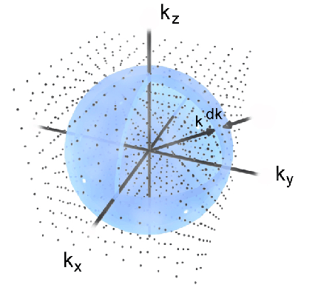
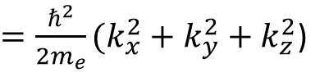
三维自由电子气模型
$=\frac{ℏ^{2}}{2m_{e}}(k_{x}^{2}+k_{y}^{2}+k_{z}^{2}$)
三维情况下N个电子处在基态时，每个被占据轨道可以表示为k空间中一个球内的点
球面的能量为费米能，费米面上波矢的大小是kF
波矢分量kx，ky，kz量子化的结果是：k空间中的每个最小允许体积元是(2π/L)3，即这个体积中只存在一个允许波矢（电子态），由一组三重量子数kx，ky，kz决定
在费米球内，存在的电子（轨道）总数是
电子密度

Slide 35
能带论
金属的自由电子模型是我们对金属的热容、热导率、电导率等有了很好的了解，但是对于其他的大问题，这个模型就无能为力了：例如金属、半金属、半导体和绝缘体之间的区别，正值霍尔系数的出现，以及许多细致的输运性质。
为了理解绝缘体和导体之间的差别，必须将自由电子模型加以扩充，需要考虑固体周期性点阵的作用，因此需要在描述电子运动的薛定谔方程中考虑一个周期性势场的作用。这样做的一个重要结果是：能隙（禁带）的出现

Slide 36
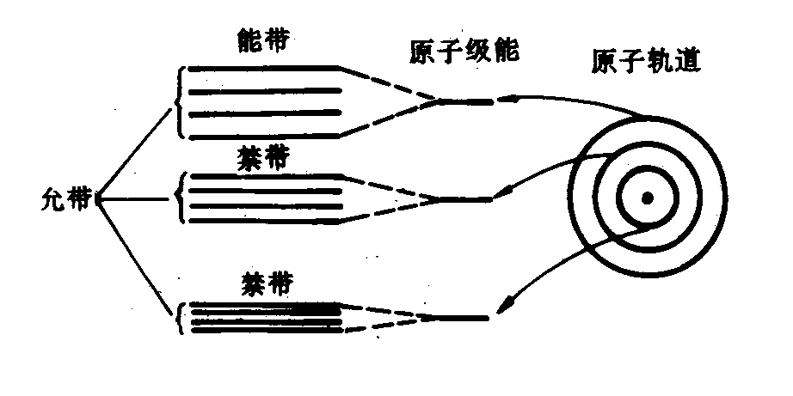
半导体中的电子状态
孤立原子中的电子能量：分立能级
晶体中电子的运动
电子的共有化运动

Slide 37
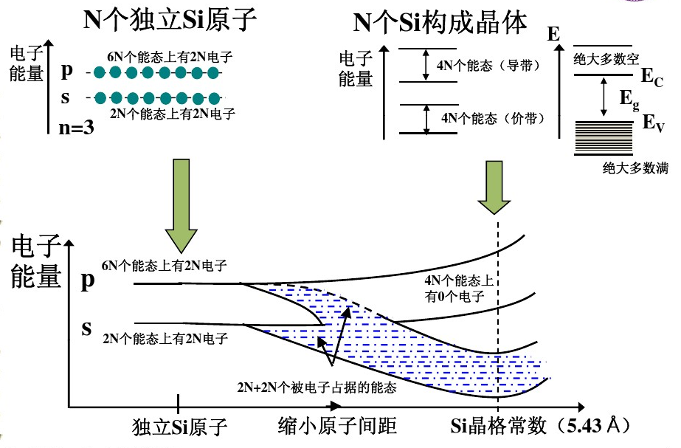
半导体中的电子状态

Slide 38
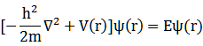
能带论
周期势场（量子力学处理）+费米-狄拉克分布
两步假设
绝热近似
晶格不动
化多体问题为多电子问题
单电子近似
其他电子作用归结于周期场
化多电子问题为单电子问题
Bloch定理：周期势场V（r）=V(r+R)
与晶格同周期
波函数：
晶格势场，
R是晶格平移矢量
与自由电子相比增加一个晶格周期函数
根据bloch解单电子薛定谔方程：

Slide 39
能带论
We need to find u(r) and ψ
近自由电子模型
u(r) very small,
Kronig-Penney模型
u(r) ⇒
Solve for ψ
紧束缚模型:

Slide 40
两个近似
Born-Oppenheimer adiabatic approximation (绝热近似): electrons are much lighter than ions and move much faster than ions, thus ignore ion motion.
One-electron (Hartree) approximation: electron feels an effective potential from electron-ion interaction + average interaction due to other electrons (screening, 屏蔽).

Slide 41
自由电子模型
(Discussed before) Within free electron model, the allowed energy values are distributed essentially continuously from zero to infinity.
The free electron wavefunction are of the planewave form:
They represent running waves and carry momentum p=ħk.

Slide 42
Nearly free electron model (近自由电子模型)
将晶体周期性势场（微扰）考虑进去。即使弱的微扰，也产生能隙
对于一些能带电子仅仅受到离子实弱干扰的晶体的能带结构可以使用近自由电子模型
主要考虑电子波受晶格周期势场的布拉格反射效应
波矢为k的电子波的布喇格衍射条件是
(1D)
G=2πn/a 倒易晶格矢量

Slide 43
Nearly free electron model (近自由电子模型)
布拉格衍射

Slide 44
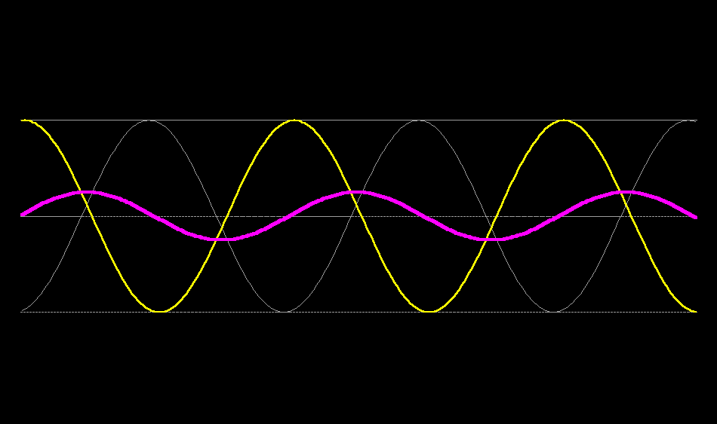
驻波

Slide 45
能隙的起因

Slide 46
能隙的起因

Slide 47
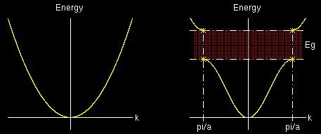
能隙的起因
Electron in a monatomic lattice of lattice constant a
Free electron
能隙的起因：晶体中电子波的布喇格反射－周期性势场的作用

Slide 48
Kronig-Penney模型
由周期排列的方形势阱和势垒组成
0<x<a
−b<x<0
波函数必须满足布洛赫定理
Kronig-penny 势场模型

Slide 49
Kronig-Penney模型

Slide 50
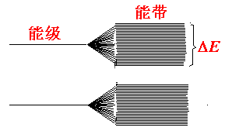
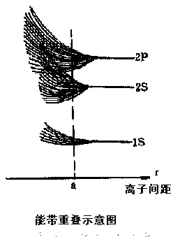
紧束缚模型
晶体中被原子束缚的电子主要受该原子势场作用，其他原子势场因原子间相互作用可视为微扰
紧束缚近似运用的方法：原子轨道线性组合法LCAO
（1）越是外层电子，能带越宽，ΔE 越大。
a
ΔE
（2）点阵间距越小，能带越宽，ΔE 越大。
（3）配位数越大，ΔE 越大。
（4）两个能带有可能重叠。

Slide 51
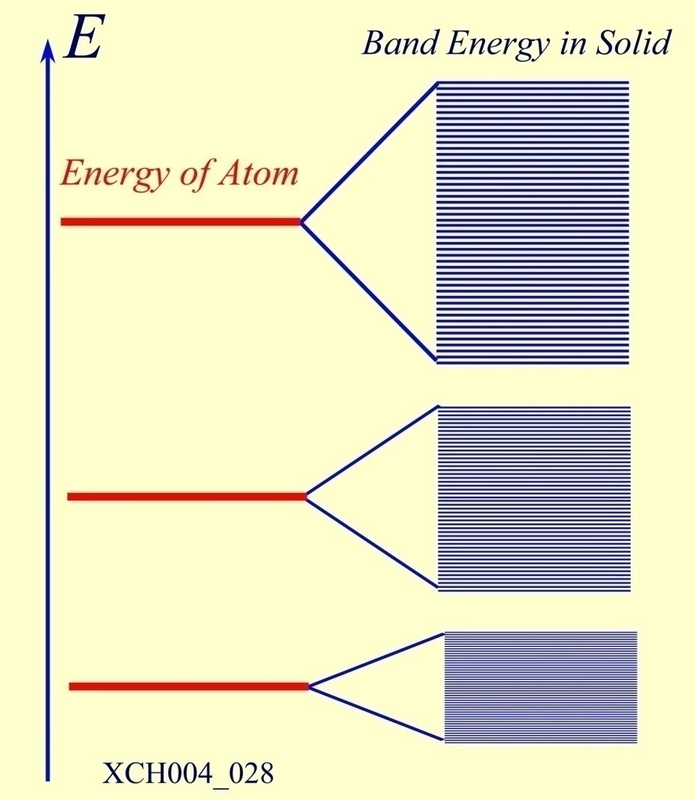
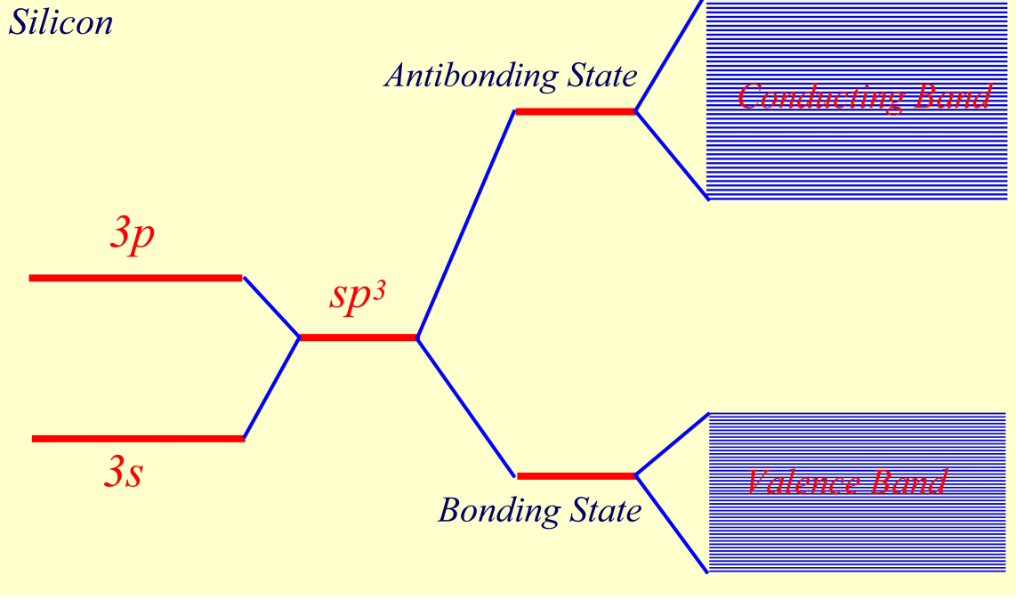
紧束缚模型

Slide 52
能带图
(a)扩展区形式
E是k的单值函数，不同的
能带在不同的布里渊区。
(b)重复区形式
E是k的多值函数，每一个
布里渊区表示出所有能带。
(c)简约区形式
只在第一布里渊区中表示出
所有能带。E是k的多值函数
与每个k值对应的不同的能量
值属于不同的能带。
E=E_{n}(k), (n=1,2,3……)

Slide 53
半导体中的电子状态
半导体的物理性质，与半导体中的电子状态，特别是与电子的能量谱值有密切关系。（能量E和动量P）
孤立原子中的电子：只受原子核和该原子其他电子的势场作用，其能量是分立能级；
（完全自由的）自由电子：由于不受任何外力的作用，在恒定为零的势场中运动，能量是连续的。
晶体中的电子：在周期性势场中运动，能量为一系列密集能级组成的能带，能带与能带之间为禁带。
能带理论：采用单电子近似，来确定半导体中电子状态的理论。得出的电子的能量谱值组成能带

Slide 54
半导体中的电子状态
定性理论（物理概念）：晶体中原子之间的相互作用，使能级分裂形成能带。
定量理论（量子力学计算）：电子在周期场中运动，其能量不连续形成能带。
能带（energy band）包括允带和禁带。
允带（allowed band）：允许电子能量存在的能量范围。
禁带（forbidden band）：不允许电子能量存在的能量范围。
允带又分为空带、满带、导带、价带。
空带（empty band）：未被电子占据的允带。
满带（filled band）：允带中的能量状态（能级）均被电子占据。
导带（conduction band）：电子未占满的允带（有部分电子。）
价带（valence band）:被价电子占据的允带（低温下通常被价电子占满）。

Slide 55
半导体中的电子状态
绝缘体
半导体
导体
Eg
4N个状态
0个电子
6N个状态
2N个电子
3p
导带
价电子数为奇数：半满态
4N个状态
4N个电子
价电子数为偶数：能带填满但是由于能带交迭，使两个能带都不分填充，形成不满带
3s
2N个状态
2N个电子
价带
5.43Å
晶格原子间距

Slide 56
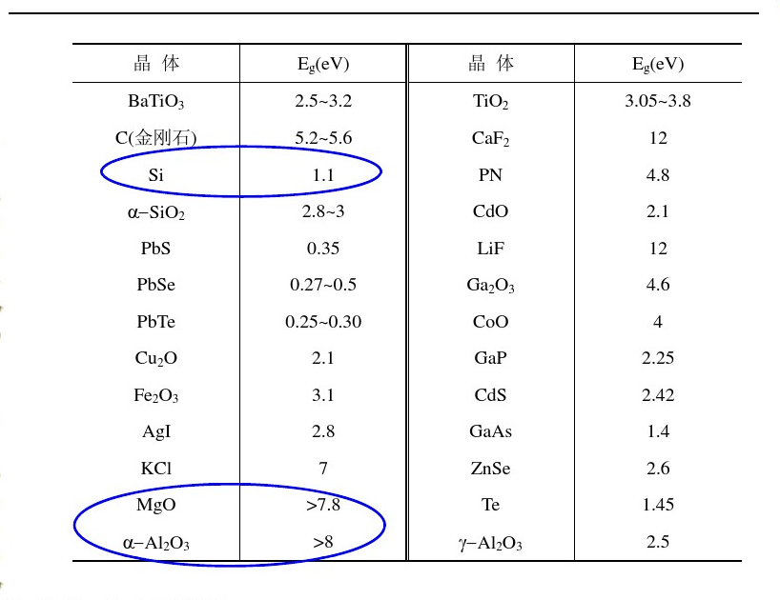
能隙

Slide 57
主要内容
量子力学初步
自由电子气
能带论
半导体能带

Slide 58
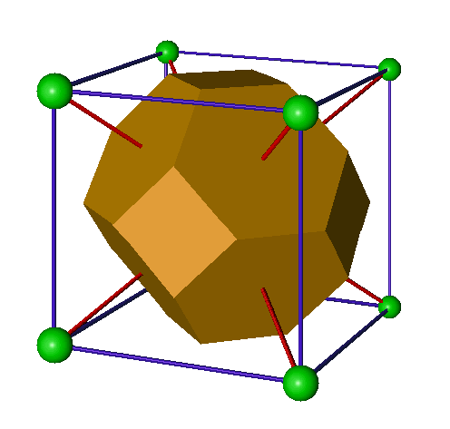
半导体能带
布里渊区
3
1
2
求解出E(k)与k的关系
实验结合理论 得出具体半导体材料的能带

Slide 59
半导体能带
fcc
截角八面体

Slide 60
半导体能带

Slide 61
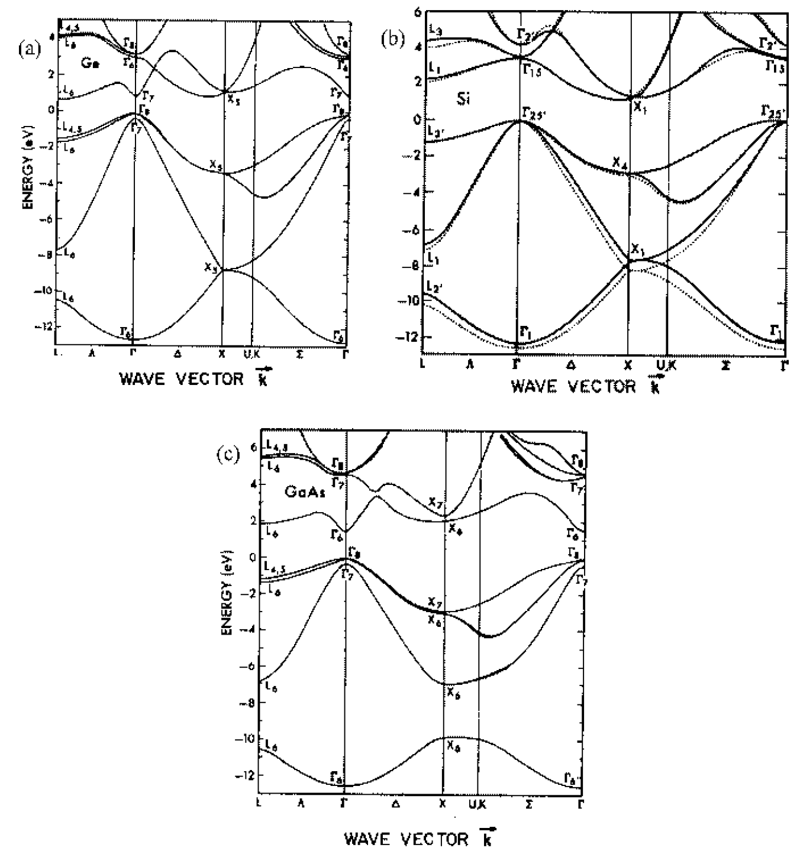
半导体能带
直接带隙半导体：导带最小能量与价带最大能量具有相同的k坐标。两个允带之间电子的跃迁不会对动量产生影响。直接带隙会对材料的光学特性产生重要影响，适用于制造半导体激光器件和其他光学器件。
间接带隙半导体：导带最小能量与价带最大能量不具有相同的k坐标。当电子在价带和导带中跃迁时，就必须使用动量守恒定律。间接带隙材料中的跃迁包含与晶体的相互作用，以使得晶体的动量保持恒定。

Slide 62
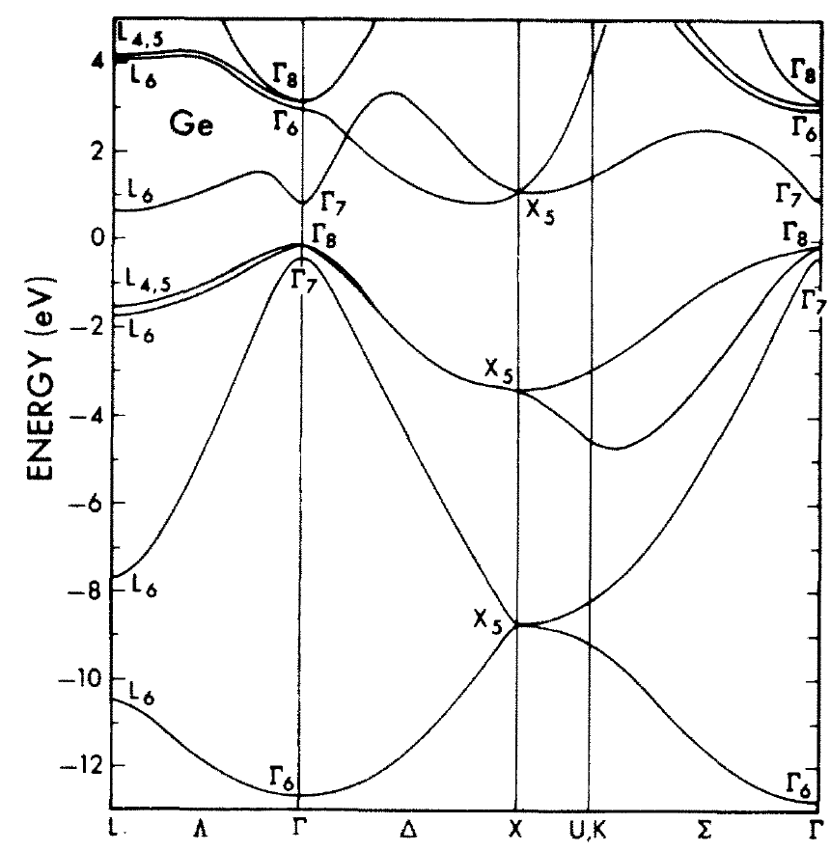
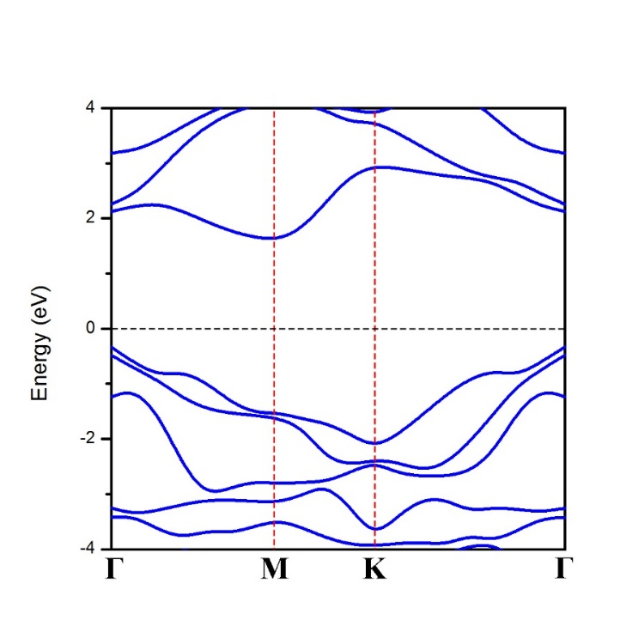

指出下列半导体为直接带隙还是间接带隙
（a）
（c）
（b）
（d）

Slide 63
半导体电子运动，有效质量
半导体中的E-k 关系
在半导体中起主要作用的是处于价带顶或者导带底的电子
只要这部分能带极值附近的E-k关系即可
以一维情况为例，在能带极值附近进行泰勒展开
E
k
定义有效质量
导带底能量
对于给定半导体，是一个确定值

Slide 64
半导体电子运动，有效质量
导带底：电子有效质量为正
价带顶：电子有效质量为负
能带越窄，有效质量就越大
如果以相邻原子为中心的波函数交叠很小，则交叠积分值小，能带的宽度窄，有效质量就大。对于内层电子，以相邻原子为中心的波函数的交叠小。例如稀土金属的4f电子。

Slide 65
半导体电子运动，有效质量
电子在周期性势场中的运动，用平均速度，即群速度来描述
电子的平均速度：
布洛赫定理说明电子的运动可以看作是很多行波的叠加，它们可以叠加为波包；而波包的群速就是电子的平均速度
电子的加速度：
电子的有效质量
有效质量涵盖了周期势场对电子运动的影响。这样，在解决晶体中电子在外力作用下的运动规律时，可以不涉及内部势场的作用。为分析电子在外力作用下的运动规律带来方便
引进有效质量的概念后，电子在外电场作用下的表现和自由电子相似，都符合牛顿第二定律描述

Slide 66

Metals, semiconductor, and insulators
Conductivity scale of solids
Why the resistivity of solids differ so much?
Need an explanation from the band theory of solids!

Slide 67

Electron in full-filled bands
We already know that the group velocity v_{g} of Bloch electron in energy band is:
For a filled band, the dispersion relationship Ε(k) is symmetric:
满带不导电？

Slide 68
Electron in full-filled bands
Velocity for electron of state k and −k has same magnitude & inverse direction.
Each electron of velocity v contribute to current of −ev.
Without applied field, under thermal equilibrium, the probability for electron occupy k and −k states equal. Thus, the current cancel with each other.
Therefore, filled band in crystal under zero field has no current.

Slide 69

Electron in full-filled bands under field
With applied field, electron feel a force of F=−eE_{ext}. Thus, the k vector for all electrons will change by:
Since electronic band is periodic function of k, the electrons shift out of 1st BZ boundary (point A) will come back into the 1st BZ through point A’. Thus the overall distribution of electron state does not change at all. The total current in crystal is still zero.
Full-filled band do not contribute to the current.
满带不导电？

Slide 70


Electron in partially-filled bands under field
Without field, electron in partially-filled band (conduction band) is not conductive (because of the cancellation of electrons of k and −k states), similar to the cases of full-filled band.
Under external field, the shift of k wavevector will not increase forever due to scattering of electrons and lattice (damping effect). Thus, only small overall shift of k distribution occurs.
Electric field will change the distribution of electron states and break the balance between k and −k electrons. Thus, electron in partially-filled bands will contribute for conduction.

Slide 71

Metals, semiconductor, and insulators

Slide 72

Metals, semimetal, semiconductor, insulators
Metals
Insulators
Semiconductor
Semimetal

Slide 73

Metals vs. semiconductor in the band picture
Schematic energy spectrum in a metal versus a semiconductor. Filled and empty circles represent full and empty quantum states, two per level corresponding to the two spin orientations. Adjacent levels are infinitesimally close except at the Fermi level of a semiconductor, which lies in the energy gap where there are no quantum states.
The metal states are shown with a filled state above the Fermi level and a vacant state or hole below the Fermi level, as would happen by ordinary thermal excitation at room temperature.
Semiconductors are likely to have few thermal excitations. In such a state the conductivity σ would be close to zero.

Slide 74
Metals, semiconductor, and insulators
Concentration of carrier
Metals: n ~ 10²³ cm⁻³
Semiconductor: n ~ 10¹⁰ − 10¹⁸ cm⁻³
Band gap
Metals: E_{g} ~ 0
Semiconductor: E_{g} ~ 0 − 3 eV
Insulator: E_{g} > 3 eV

Slide 75
Concept of hole （空穴的概念）
One of the most impressive achievements of the semiclassical model is its explanation for phenomena that free electron theory can account for only if the carriers have a positive charge. that is, introduction the concept of a hole.
It can be proved that the current produced by electrons occupying a specified set of levels in a band is precisely the same as the current that would be produced if the specified levels were unoccupied and all other levels in the band were occupied but with particles of charge +e (opposite to the electronic charge).
Thus, even though the only charge carriers are electrons, we may, whenever it is convenient, consider the current to be carried entirely by fictitious particles of positive charge that fill all those levels in the band that are unoccupied by electrons. The fictitious particles are called holes.

Slide 76
Concept of hole （空穴的概念）
It must be emphasized that the pictures cannot be mixed within a given band: If one wishes to regard electrons as carrying the current, then the unoccupied levels make no contribution. If one wishes to regard the holes as carrying the current, then the electrons make no contribution. One may, however, regard some bands using the electron picture and other bands using the hole picture.
Normally it is convenient to consider transport of the holes for the bands which are almost occupied, so that only a few electrons are missing. This happens in semiconductors in which a few electrons are excited from the valence to the conduction bands. Similar to electrons, we can introduce the effective mass for the holes.
We can then introduce concept of carriers: either electron or hole.

Slide 77

Process of hole conduction
At time t = 0, energy states A through L are filled except F.
An electric field ε_{x} is applied in the +x direction. The force on the electrons is in the −k_{x} direction, and all electrons make transitions in the −k_{x} direction, moving the hole to G.
After a further interval, the electrons move farther along, and the hole is now at H.

Slide 78
Understanding hole （空穴概念）
E
Hole is a missing electron −− treat the system as if there is a hole

Slide 79
Understanding hole （空穴概念）
(a) the solid circles show the states occupied by electrons.
(b) the closed circles show the states in the conduction band which are occupied by electrons, and the open circles the states in the valence band occupied by holes.

Slide 80
总结
电子的性质：量子力学，波粒二象性
运用量子力学分析电子的性质
半导体能带
电子的状态（能量，波函数）
半导体，绝缘体，导体的划分
经典统计
电子共有化运动
自由电子气理论
费米统计（量子理论）
能级分裂
布洛赫定理
周期势场
近自由电子近似
紧束缚理论
周期势场 微扰
形象解释
量化计算
回旋共振实验

Slide 81
粒子的统计规律
粒子可分辨，不受pauli原理限制。容器中的气体处于相对低压时的状态可以看做是这种分布。
经典统计分布： 麦克斯韦-玻尔兹曼分布
Bose-Einstein 统计
粒子不可分辨，不受pauli原理限制。光子的状态或者黑体辐射就是这种分布。
Fermi-Dirac 统计
粒子不可分辨，受pauli原理限制，每个量子态只能允许一个粒子。晶体中的电子遵循这种分布

Slide 82
Fermi-Dirac 统计
概率密度函数为
其中，Ef为费米能级。密度数N(E)代表单位体积单位能量的粒子数，函数g(E)代表单位体积单位能量的量子状态。
函数fF(E)称为费米-狄拉克分布函数，代表了能量为E的量子态被电子占据的可能性。该分布函数还可以反应出被电子填充的量子态占总量子态的比率。

Slide 83
Fermi-Dirac 统计
T=0K时，
对于T=0K，电子都处在最低能量状态上。E<E_{F}的量子态被全部占满，而E>E_{F}的量子态被占据的可能性为0，此时所有电子的能量都低于费米能级。
E₅
E₄
E₃
f(E)
E₂
E₁
E
E_{F}

Slide 84
温度对Fermi-dirac分布的影响
温度升高后，电子气的动能增加，某些在基态时本来空着的能级被占据，而某些基态时被占据着的能级空了出来
E
T=0, E>E_{F} , f(E)
0
E_{F}
T=0K
T=0, E<E_{F}, f(E)
1
f(E)

